Slide 1
第9章 Java事件处理

Slide 2
学习导言
要充分体现GUI用户交互性，就需要这些GUI组件能完成具体的动作。
本章将对Java事件处理做一个详细介绍。具体涉及到事件处理机制、常用的事件处理等内容。

Slide 3
课程结构
9.1 事件处理概述
9.2 常用的事件处理
9.3 事件适配器

Slide 4
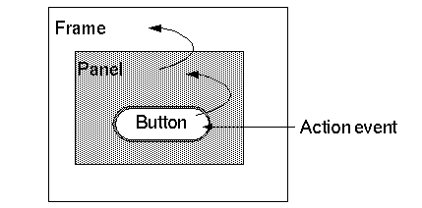

9.1 事件处理概述
1.事件处理模型
  基于继承的事件处理模型（JDK1.0）
    JDK1.0中，事件处理是基于继承的，事件先发送到组件，然后沿容器层次向上传播。没有被组件处理的事件会自动地继续传播到组件的容器。如图：

Slide 5
9.1 事件处理概述
    基于继承的事件处理模型的特点
      ①事件只能由产生这个事件的组件或包含这个组件的容器处理。
      ②大量的CPU周期浪费在处理不相关的事件上。任何对于程序来说不相关或者并不重要的事件会沿容器层次一路传播，直到最后被抛弃，
      ③为了处理事件，必须创建一个庞大的handleEvent()方法，该方法中包含的大量的逻辑判断，给编程带来困难。不能为每一种事件特定指定操作动作

Slide 6
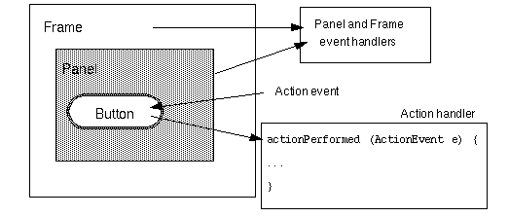
9.1 事件处理概述
  基于代理的事件处理模型（JDK1。1）
    在这个模型中，事件被直接送往产生这个事件的组件，
    对于每一个组件注册一个或多个称为监听者的类，这些类包含事件处理器，用来接收和处理这个事件。
    监听者就是实现了Listener接口的类。事件是只向注册的监听者报告的对象。每个事件都有一个对应的监听者接口

Slide 7
9.1 事件处理概述
  基于代理的事件处理模型的特点
    ①事件不会被意外地处理。在层次模型中，一个事件可能传播到容器，并在非预期的层次被处理。
    ②有可能创建并使用适配器(adapter)类对事件动作进行分类。
    ③有利于把工作分布到各个类中。
    重点学习这种事件处理模型

Slide 8
9.1 事件处理概述
2.事件
  事件处理的三要素。
    （1）事件源 事件源是一个事件的产生者，如按钮、窗口及文本域等。
    （2）事件类型 Java中所有的事件都封装成一个类，这些事件类被集中在java.awt.event包，所有的事件类均继承了AWTEvent类和一个方法——getSouce（）方法，该方法返回发生事件的对象。
    （3）事件监听器 不同的类型事件发生后，由事件监听器接收事件并调用相应的事件处理方法。所有的事件监听器实际上都是一个java.awt.event包中的接口，引入了java.util.EventListener接口。不同事件类型的监听器具有不同的方法。

Slide 9
9.1 事件处理概述
2.事件处理步骤
    ① 程序加入java.awt.event包：
      import java.awt.event；
    ② 给所需的事件源对象注册事件监听器：
      事件源对象.addXXXListener（XXXListener）；
    ③ 实现相应的方法。如果某个监听器接口包含多个方法，则需要实现所有的方法

Slide 10

9.1 事件处理概述
3. 事件处理方式
  (1)利用监听器接口实现事件处理
  (2)利用监听器类实现事件处理
  (3)利用内部类实现事件处理
  (4)利用匿名内部类实现事件处理

Slide 11

9.1 事件处理概述
  (1)利用监听器接口实现事件处理
  同一个类中实现一个事件的接口。对该接口的方法进行定义，实现特定的功能。一般形式如下：
  public class 事件发生类名 implements 事件监听器接口{
  … …
  public事件发生类名(){
  …
  组件.addXXXListener(this); //注册到监听器对象，this表示当前对象。
  … }
  public void 监听器接口说明的方法1(){
  … …
  } … …
  public void 监听器接口说明的方法n(){
  … …
  }
  }

Slide 12

9.1 事件处理概述
  (2)利用监听器类实现事件处理
  就是通过扩展一个监听器接口，定义监听器类，然后对要求发生动作的组件再注册到这个监听器类的对象中。这种方法的一般形式如下：
  public class 自定义监听类名extends 事件适配器(或 implements事件监听器){//定义监听器类
  … …
  public void 监听器接口说明的方法1(){
  … … } … …
  public void 监听器接口说明的方法n(){
  … … }
  }
  public class 事件发生类名{ //定义事件发生的类
  … …
  public自定义监听类名(){
  …
  组件.addXXXListener(new自定义监听类名()); /注册组件到监听器对象
  …
  }….
  }

Slide 13
9.1 事件处理概述
  (3)利用内部类实现事件处理
  这种方法就是将独立的监听器类定义成事件发生类的内部类。形式如下：
    public class 自定义监听类名{ //定义事件发生的类
    … …
    public自定义监听类名(){
    …
    组件.addXXXListener(new自定义监听类名()); //注册组件到监听器对象
    … }
    ….
    class 自定义监听类名extends 事件适配器 (或 implements事件监听器){//定义内部监听器类
    … …
    public void 监听器接口说明的方法1(){
    … … }
    … …
    public void 监听器接口说明的方法n(){
    … … }
    }//结束内部类
    }

Slide 14

9.1 事件处理概述
  (4)利用匿名内部类实现事件处理
    格式:
    组件对象.addXXXListener(new 事件监听器(){
    //定义匿名内部类
    public void 监听器接口说明的方法1(){
    … …
    }
    … …
    public void 监听器接口说明的方法n(){
    … …
    }
    }
    );
    //结束匿名类定义

Slide 15

9.1 事件处理概述
  例９.1利用Swing包的类JColorChooser，设计一个文字框的文字颜色设置的程序。事件处理请分别用四种事件处理方式来实现．运行结果见图9-1
    (1)利用监听器接口实现事件处理
    (2)利用监听器类实现事件处理 ,监听器类缘程序．
    (3)利用内部类实现事件处理
    (4)利用匿名内部类实现事件处理
图9-1

Slide 16
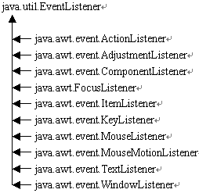
9.1 事件处理概述
4.常见的事件处理类型
  Java语言中提供事件处理的包主要有java.awt.event和javax.swing.event包。
  其中，java.awt.event包提供了对awt包和swing包常见组件的支持，与事件处理相关常见的的事件类和事件监听器接口见表9-1。至于swing包提供了对高级事件处理。

Slide 17
9.1 事件处理概述
表9-1 常见的事件类和事件监听接口
事件类 | 事件监听器接口
ActionEvent | ActionListener
ItemEvent | ItemListener
MouseEvent | MouseMotionListener
 | MouseListener
MouseWheelEvent | MouseWheelListener
KeyEvent | KeyListener
FocusEvent | FocusListener
AdjustmentEvent | AdjustmentLlistener
WindowEvent | WindowListener
 | WindowStateListener
 | WindowFocusListener

Slide 18
9.2 常用的事件处理
1.动作事件处理
    动作事件处理上最简单和最常用的事件处理。当用户点击按钮或在文本框中按回车键或选择菜单项或使用列表等组件时，都可以采用动作事件来处理这些组件引发的动作。动作事件处理涉及到接口ActionListener与动作事件类ActionEvent。通过接口ActionListener可以实现对组件发生动作事件ActionEvent对象的监听与处理。
表9-2 ActionListener的主要方法
方 法 | 功 能
public void actionPerformed(ActionEvent) | 动作发生时被调用

Slide 19
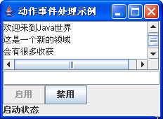
9.2 常用的事件处理
  例9.２ 设计一个程序，可以实现一个由文本框和文本区组成的简易聊天室界面，该程序允许用户启动聊天也可以禁止聊天。程序清单见SimpleChatRoom .java，运行结果见图9-2
图9-2

Slide 20
9.2 常用的事件处理
2.鼠标事件处理
    鼠标是一种最常见的输入方式。用户可以用鼠标绘制图形，利用鼠标实现特殊的控制，例如游戏操作的控制等功能。Java语言中主要提供了三种不同类型的鼠标事件：
      鼠标键事件;
      鼠标移动事件;
      鼠标轮滚动事件
    鼠标键事件多用于鼠标的单击处理，鼠标移动事件是用于鼠标移动的处理，至于鼠标轮滚动事件是从JDK1.4后引入的鼠标事件，用于鼠标轮的动作处理。这三种类型的鼠标事件一般是以容器组件作为事件源，它们各有自己的监听器。

Slide 21
9.2 常用的事件处理
  1.鼠标键事件.
    鼠标键事件处理是一种最常见的鼠标事件处理方式。鼠标键事件处理涉及到监听器接口MouseListener和鼠标事件MouseEvent。对于这种事件处理的具体步骤是：
      组件通过方法addMouseListener()到注册MouseListener中。允许监听器对象在程序运行过程中监听组件是否有鼠标键事件MouseEvent对象发生。
      实现MouseListener接口的所有方法，提供事件发生的具体处理办法。

Slide 22
9.2 常用的事件处理
表9-3 MouseEvent的主要方法
方 法 | 功 能
int getButton() | 获取鼠标按键变更的状态
int getClickCount() | 获取鼠标点击的次数
Point getPoint() | 获取鼠标点击的位置
int getX() | 获取鼠标的X位置
int getY() | 获取鼠标的Y位置
String getMouseModifiersText(int) | 获取控制键与鼠标的组合键的字符串
表9-4 MouseListener的方法
方 法 | 功 能
void mousePressed(MouseEvent) | 鼠标按下调用
void mouseReleased(MouseEvent) | 鼠标释放调用
void mouseEntered(MouseEvent) | 鼠标进入调用
void mouseExited(MouseEvent) | 鼠标离开调用
void mouseClicked(MouseEvent) | 鼠标点击调用

Slide 23
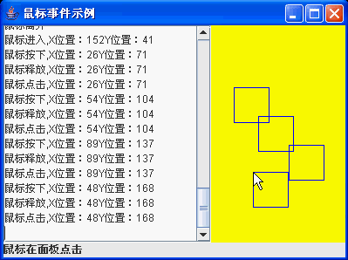
9.2 常用的事件处理
  例9.3 设计一个程序，可以获取并显示鼠标位置和鼠标状态。当鼠标按下时，能在当前位置绘制一个正方形。程序清单见MouseStatus.java，运行结果见下图.
图9-3

Slide 24
9.2 常用的事件处理
  2.鼠标移动事件;
    事件类MouseEvent还对应另一个监听器接口MouseMotionListener。该接口可以实现鼠标的两种运动的处理：鼠标移动处理和鼠标拖动的处理。实现鼠标移动事件处理的一般步骤如下：
      组件通过方法addMouseMotionListener()到注册MouseMotionListener中。允许MousMotionListener监听器对象在程序运行过程中监听组件是否有鼠标键事件MouseEvent对象发生。
      实现MouseMotionListener接口的所有方法，提供事件发生的具体处理办法。

Slide 25
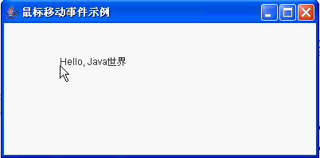
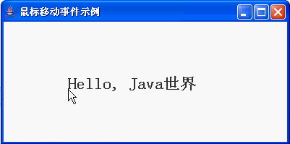
9.2 常用的事件处理
  例9.4 设计一个程序，可以实现文字“Hello, Java世界”随着鼠标移动而移动，如果鼠标拖动的时候，会将文字放大显示。程序清单见MouseMotionText.java，运行结果见下图．
表9-5 MouseMotionListener的方法
方 法 | 功 能
void mouseDragged(MouseEvent) | 鼠标拖动调用
void mouseMoved(MouseEvent) | 鼠标移动调用
图9-4移动的效果图
图9-5 拖动的效果图

Slide 26
9.2 常用的事件处理
  3.鼠标轮滚动事件
    鼠标轮滚动事件可以处理鼠标中间的鼠标轮的动作。这种事件的实现依赖于事件类MouseWheelEvent和接口MouseWheelListener。实现鼠标轮滚动事件的具体步骤如下：
      组件通过方法addMouseWheelListener()到注册MouseWheelListener中。允许监听器在程序运行过程中监听组件是否有鼠标轮事件MouseWheelEvent对象的发生
      实现MouseWheelListener接口的所有方法，提供事件发生的具体处理办法。
    对于类MouseWheelEvent是MouseEvent的直接子类，具有MouseEvent的特点。同时，它也具有自身的特征。

Slide 27
9.2 常用的事件处理
表9-6 MouseWheelEvent的常见方法
方 法 | 功 能
int getScrollAmount() | 获取滚动的单位数
int getScrollType() | 获取滚动类型
int getWheelRotation() | 获取鼠标轮旋转运动量
int getUnitsToScroll() | 实现MouseWheelListener的便捷方法
表9-7 MouseWheelListener的方法
方 法 | 功 能
void mouseWheelMoved(MouseWheelEvent) | 鼠标轮移动调用

Slide 28
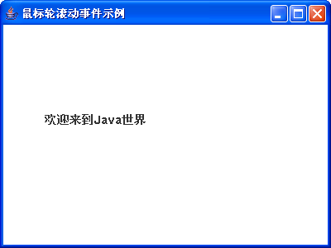
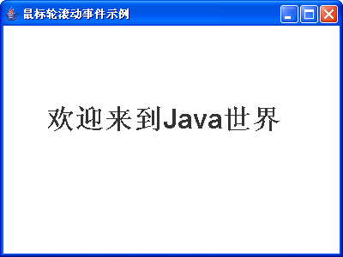
9.2 常用的事件处理
  例9.5 设计一个程序，可以实现文字“欢迎来到Java世界”的显示，当向下滚动鼠标轮时，文字字体变大，当向上滚动鼠标轮时，文字字体变小。程序清单见 MouseWheelText.java，运行结果见下图．
图9-6 向上滚动的效果图
图9-7 向下滚动的效果图

Slide 29
9.2 常用的事件处理
3.窗口事件处理
    窗口事件是一种低级的事件处理，它可以处理窗口的打开、关闭、最小化、最大化、窗口的激活、无效、恢复、获得焦点等事件。具体的来说，窗口事件处理有三种类型：窗口基本事件处理、窗口状态事件处理以及窗口焦点事件处理。为了实现这些窗口事件处理可以通过窗口事件类WindowEvent和监听器接口WindowListener或 WindowStateListener或WindowFocusListener来实现。

Slide 30
9.2 常用的事件处理
  实现窗口处理的具体的步骤为：
    组件通过方法addWindowListener()到注册WindowListener中，利用方法addWindowStateListener()注册到WindowStateListener中，以及利用方法addWindowFocusListener()注册到WindowFocusListener中。允许上述提及的三种监听器在程序运行过程中监听组件是否有窗口事件WindowEvent对象发生。
    实现WindowListener、WindowStateListener和WindowFocusListener接口的所有方法，提供事件发生的具体处理办法。

Slide 31
9.2 常用的事件处理
表9-8 WindowEvent的主要方法
方 法 | 功 能
int getNewState() | 获取新状态
int getOldState() | 获取旧状态
Window getWindow() | 获取窗口
Window getOppositeWindow() | 获取与激活或获得焦点的其他窗口
表9-9 WindowStateListener的方法
方 法 | 功 能
void windowStateChanged(WindowEvent) | 窗口状态改变调用
表9-10 WindowFocusListener的方法
方 法 | 功 能
void windowGainedFocus(WindowEvent) | 窗口获得焦点调用
void windowLostFocus(WindowEvent) | 窗口失去焦点调用

Slide 32
9.2 常用的事件处理
表9-11 WindowListener的方法
方 法 | 功 能
void windowActivated(WindowEvent) | 窗口激活调用
void windowDeactivated(WindowEvent) | 窗口失效调用
void windowClosed(WindowEvent) | 窗口已关闭调用
void windowClosing(WindowEvent) | 窗口正关闭调用
void windowOpened(WindowEvent) | 打开窗口调用
void windowIconified(WindowEvent) | 窗口最小化调用
void windowDeIconified(WindowEvent) | 窗口从最小化恢复调用

Slide 33
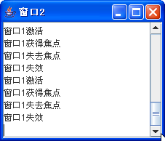
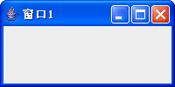
9.2 常用的事件处理
  例9.６ 设计两个窗口，其中一个窗口可以获取另外一个窗口的活动状态。程序清单见WindowEventExample.java，运行结果见下图．
图9-6

Slide 34
9.2 常用的事件处理
4.选项事件处理
    Swing包中的许多组件，如JCheckBox、JComboBox、JCheckBoxMenuItem，提供了“选中”和“未选”两种状态。希望对操作中产生的这两种状态能进行相应地处理。这就属于选项事件处理。与选项事件处理相关的有事件类ItemEvent和监听器接口ItemListener。
    具体实现选项事件的过程有：
      组件通过方法addItemListener()到注册ItemListener对象中。允许监听器在程序运行过程中监听组件是否有鼠标键事件ItemEvent对象发生。
      实现ItemListener接口的所有方法，提供事件发生的具体处理办法。

Slide 35
9.2 常用的事件处理
表9-12 ItemEvent的常用方法
方 法 | 功 能
Object getItem() | 获取引发事件的选项
ItemSelectable getItemSelectable() | 获取事件源
int getStateChange() | 获取变化的状态
表9-13 ItemListener的方法
方 法 | 功 能
void itemStateChanged(ItemEvent) | 项目状态发生变化调动

Slide 36
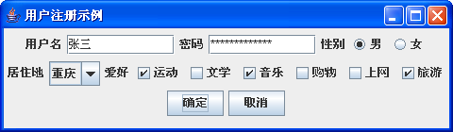
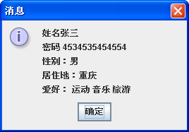
9.2 常用的事件处理
  例9.7 设计一个用户注册界面，实现用户基本信息的输入。程序清单见RegisterExample.java，运行结果见下图．
图9-7
图9-8

Slide 37
9.2 常用的事件处理
5.焦点事件处理
    焦点事件是由于键盘或鼠标或程序本身状态的变化导致一些低级组件如JButton获得或失去键盘的焦点而产生。对于焦点事件有两种类型：持久性和暂时性。持久性的焦点事件是指焦点从一个组件到另外一个组件；而暂时性的焦点事件是指由于操作的原因组件暂时失去焦点，但是随着操作结束组件又会恢复焦点。

Slide 38
9.2 常用的事件处理
  焦点事件处理涉及到事件类FocusEvent和监听器接口FocusListener。利用它们可以实现焦点事件的具体步骤如下：
    组件通过方法addFocusListener()到注册FocusListener中。允许监听器在程序运行过程中监听组件是否有鼠标键事件FocusEvent对象发生。
    实现FocusListener接口的所有方法，提供事件发生的具体处理办法。

Slide 39
9.2 常用的事件处理
表9-14 FocusEvent的常见方法
方 法 | 功 能
Component getOppositeComponent() | 获取焦点变化关联的其他组件
boolean isTemporary() | 获取焦点事件的类型
表9-15 FocusListener的方法
方 法 | 功 能
void focusGained(FocusEvent) | 组件获取焦点时调用
void focusLost(FocusEvent) | 组件失去焦点时调用

Slide 40
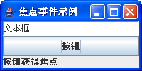
9.2 常用的事件处理
  例9.8 焦点事件处理的示例。程序清单见FocusEventExample.java，运行结果见下图．
图9-9

Slide 41
9.2 常用的事件处理
6.菜单事件处理
    菜单是应用软件经常使用的界面组件。用户可以选择菜单项来实现某种功能。在具体对菜单处理可以通过菜单项的类型不同而展开。如果菜单项是属于JMenuItem对象，对这种菜单项一般可以通过点击动作来激活动作事件，所以可以用动作事件处理的方式来实现。如果菜单项是JCheckBoxMenuItem对象，则可以采用选项事件处理的方式进行处理。要是菜单项是JRadioButtonMenuItem对象可以根据具体要求，可以选择用动作事件或选项事件处理。

Slide 42
9.3 事件适配器
实现事件处理时，用户有时只定义监听器接口中对事件处理的部分方法，对于其他并没有具体的定义。在这种情况下，可以考虑使用事件适配器来处理事件。事件适配器就是一个可以兼容监听器接口的接口，它可以提供兼容监听器接口的默认所有方法。
事件适配器的一个最主要的应用，就是可以简化监听器接口不必要的事件处理。比如，MouseListener接口有5个方法，如果在具体编程的时候只需要其中的一个方法，那么就可以定义一个事件适配器来实现这个特定的方法。另外，它可以通过与其他类的组合，设置一定的工作模式，实现特定的功能。

Slide 43
9.3 事件适配器
表9-16 常见的事件适配器与对应的事件监听器
事件适配器 | 事件监听器
ComponentListener | ComponentAdapter
ContainerListener | ContainerAdapter
FocusListener | FocusAdapter
KeyListener | KeyAdapter
MouseListener | MouseAdapter
MouseMotionListener | MouseMotionAdapter
WindowFocusListener | WindowAdapter
  例9.9用FocusAdapter修改例9.8，实现一个简单焦点事件处理。程序清单见FocusEventExample２.java．

Slide 44
本章小结
本章介绍了Java的事件处理，包括了事件处理的代理模式，即，实现事件处理要求掌握事件处理的三个基本元素：事件源、事件以及事件监听器，事件源注册事件监听器对象，事件监听器对象接受事件源发出的事件，调用事件监听器对象相关的方法执行具体的处理。其中，事件的类型必须和事件的监听器接口相一致。本章还介绍了事件处理的常见的形式以及常见的事件处理。并对常见的事件处理，具体包括动作事件处理、鼠标事件处理等内容做一个详细的介绍。

